Slide 1
PENJELASAN UMUM

Slide 2
TENTANG LIDM
Buku Pedoman LIDM V/2024: https://pusatprestasinasional.kemdikbud.go.id/uploads/lampiran/Pedoman%20LIDM%20DIKTI%202024.pdf

Slide 3
LIDM
Lomba Inovasi Digital Mahasiswa
Divisi Microteaching Digital
Ajang talenta Kementerian Pendidikan, Kebudayaan, Riset dan teknologi (Kemdikbudristek) Republik Indonesia bertujuan untuk untuk meningkatkan literasi digital mahasiswa dengan memperlombakan 5 divisi
Divisi Inovasi Pembelajaran Digital Pendidikan
LIDM ke-5 diselenggarakan di:
Divisi Poster Digital
Divisi Inovasi Teknologi Digital Pendidikan
Divisi Video Digital pendidikan

Slide 4
Undang-Undang Nomor 20 Tahun 2003 tentang Sistem Pendidikan Nasional
Undang-Undang Nomor 12 Tahun 2012 tentang Pendidikan Tinggi.
Peraturan Pemerintah Republik Indonesia Nomor 4 Tahun 2014 tentang Penyelenggaraan Pendidikan Tinggi dan Pengelolaan Perguruan Tinggi.
Peraturan Pemerintah Republik Indonesia Nomor 57 Tahun 2021 tentang Standar Nasional Pendidikan, dan perubahannya pada Peraturan Pemerintah Republik Indonesia Nomor 04 Tahun 2022.
Peraturan Presiden Republik Indonesia Nomor 8 Tahun 2012 tentang Kerangka Kualifikasi Nasional Indonesia
Peraturan Menteri Pendidikan dan Kebudayaan Republik Indonesia Nomor 53 Tahun 2023 tentang Penjaminan Mutu Pendidikan Tinggi.
Peraturan Menteri Kementerian Pendidikan dan Kebudayaan Nomor 45 Tahun 2019 tentang Organisasi dan Tata Kerja Kementerian Pendidikan dan Kebudayaan.
DASAR
HUKUM
DASAR
HUKUM

Slide 5
TUJUAN
Meningkatkan literasi digital mahasiswa untuk mendukung peningkatan pendidikan di perguruan tinggi
Menumbuhkembangkan kreativitas dan inovasi mahasiswa dalam bidang pendidikan melalui penerapan teknologi digital.
Meningkatkan kesadaran dan kepedulian mahasiswa untuk berkontribusi dalam pencapaian pembangunan berkelanjutan melalui penerapan teknologi digital.
Menumbuhkembangkan talenta pendidik melalui ajang kompetisi talenta di bidang inovasi digital mahasiswa.

Slide 6
RUANG LINGKUP
Inovasi Teknologi Digital Pendidikan | Inovasi Pembelajaran Digital Pendidikan | Video Digital Pendidikan | Poster Digital Pendidikan | Microteaching Digital
Diarahkan pada pengembangan inovasi teknologi digital pendidikan | Inovasi pembelajaran digital pendidikan difokuskan pada inovasi penggunaan teknologi digital yang sudah ada disertai dengan strategi, pendekatan dan metode pembelajaran serta evaluasi untuk memudahkan pemahaman, kebermaknaan dan pencapaian tujuan belajar. | Diarahkan sebagai media/sarana pendidikan bagi masyarakat dalam mendukung pemecahan masalah-masalah terkini yang dipecahkan melalui pendekatan pendidikan. | Diarahkan sebagai media/sarana bagi gerakan kepedulian mahasiswa terhadap percepatan tercapainya SDG’s melalui penerapan teknologi digital dalam bentuk poster. | Diarahkan pada peningkatan kompetensi pedagogik mahapeserta didik yang dapat mengintegrasikan aspek-aspek keterampilan mengajar, melalui penerapan teknologi digital dalam bentuk microteaching.
Lingkup | Lingkup | Lingkup | Lingkup | Lingkup
Makro yaitu inovasi sistem dan teknologi informasi manajemen dan administrasi pendidikan di satuan dan jenjang pendidikan dari tahap perencanaan, pelaksanaan hingga evaluasi pendidikan; Mikro yaitu inovasi sistem dan teknologi informasi dalam pembelajaran klasikal dari tahap perencanaan, pelaksanaan hingga evaluasi pembelajaran. | Perangkat pembelajaran digital berupa materi ajar/materi belajar dan media pembelajaran untuk pembelajaran berbasis kelas tatap muka maupun maya yang menggunakan jenis pembelajaran klasikal/ kolaboratif/interaktif/personal pada berbagai jenjang pendidikan formal dan non formal; Perangkat pembelajaran digital berupa materi ajar/belajar dan media pembelajaran untuk pembelajaran (praktikum) di laboratorium nyata maupun maya; Perangkat pembelajaran digital berupa materi ajar/belajar dan media pembelajaran untuk pendidikan anak berkebutuhan khusus. | Pendidikan untuk Pembangunan Berkelanjutan (ESD) untuk mencapai Tujuan Pembangunan Berkelanjutan (SDGs); Pemecahan masalah terkait isu-isu pendidikan terkini; Media promosi untuk menjaga dan melestarikan lingkungan dari perubahan iklim (climate change) melalui pendidikan. | Gerakan kepedulian peningkatan literasi dan kualitas pendidikan berkelanjutan (ESDG’s); Gerakan kepedulian terhadap isu-isu kesetaraan gender untuk pembangunan sumber daya manusia Indonesia berkualitas; dan Gerakan kepedulian peningkatan kualitas ketahanan pangan dan kesehatan untuk pembangunan sumber daya berkualitas dan berdaya saing. | Pembelajaran mikro klasikal untuk pendidikan formal di semua satuan pendidikan dan atau Pendidikan tinggi. Pembelajaran mikro klasikal untuk pendidikan non formal terdiri atas lembaga kursus, lembaga pelatihan, kelompok belajar, pusat kegiatan belajar masyarakat serta satuan pendidikan yang sejenis. Pembelajaran klasik untuk pendidikan berkebutuhan khusus Pembelajaran khusus

Slide 7
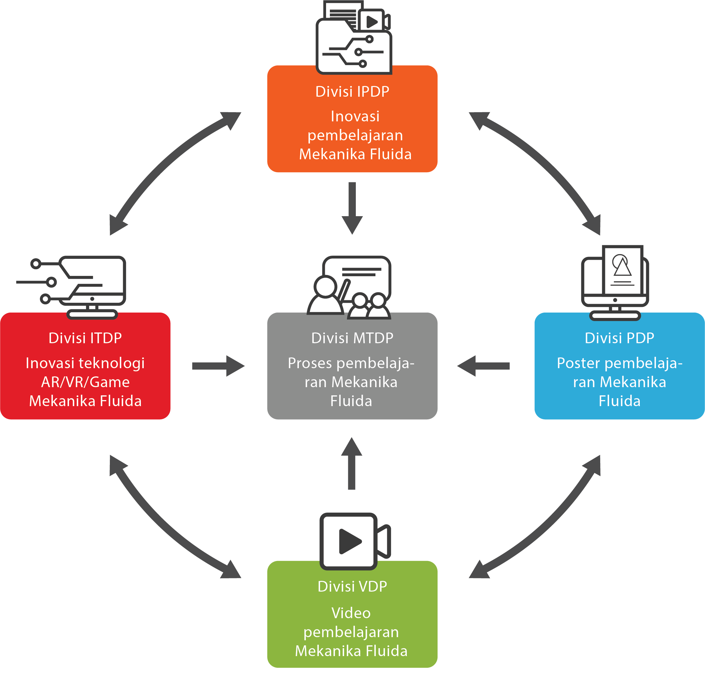
CONTOH

Slide 8
Jadwal Kegiatan LIDM V/2024
No. | Kegiatan | Jadwal
1 | Peluncuran Pedoman LIDM-05/2024 | 2 Januari 2024
2 | Sosialisasi LIDM-05/2024 | 13 – 16 Maret 2024
3 | Seleksi Internal Perguruan Tinggi | 15 Maret – 15 April 2024
4 | Pendaftaran LIDM dan Pengiriman Proposal untuk Seleksi Nasional | 15 Maret – 15 April 2024
5 | Penjurian Babak Seleksi Nasional | 16 April – 2 Mei 2024
6 | Pengumuman Finalis LIDM-05/2024 | 9 Mei 2024
7 | Penyelesaian Karya Babak Final | 9 Mei – 5 Juni 2024
8 | Pendaftaran ulang Peserta Babak Final | 9 Mei – 5 Juni 2024
9 | Pelaksanaan Babak Final LIDM-05/2024 | 9 – 13 Juni 2024
10 | Pengumuman Pemenang dan Penutupan LIDM-05/2024 | 13 Juni 2024

Slide 9
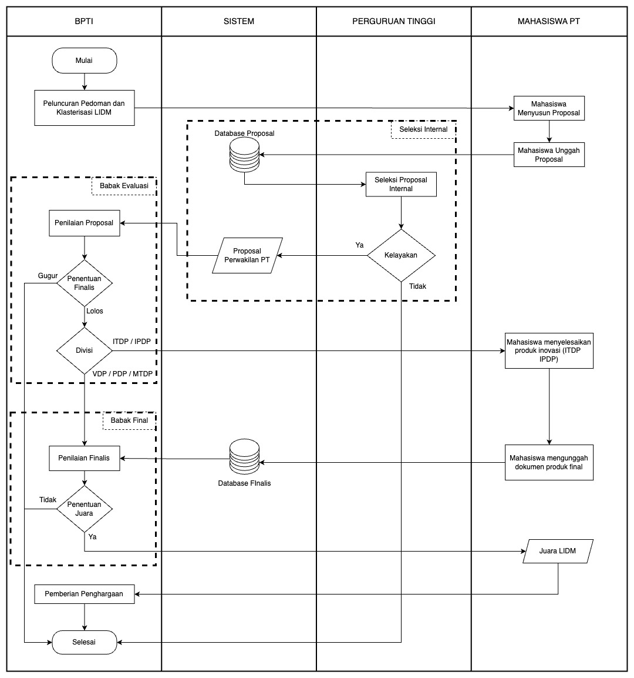
Babak Kegiatan Perlombaan dalam LIDM-05/2024

Slide 10
Perguruan Tinggi peserta adalah perguruan tinggi yang terdaftar pada laman Pangkalan Data Pendidikan Tinggi PD-DIKTI https://pddikti.kemdikbud.go.id/.
Peserta adalah mahasiswa program sarjana, sarjana terapan, atau diploma-3 yang terdaftar sebagai mahasiswa aktif pada perguruan tinggi dan pada laman PD-DIKTI https://pddikti.kemdikbud.go.id/ pada seluruh rangkaian tahap-tahap lomba hingga babak final.
Setiap tim terdiri dari 3 – 4 orang mahasiswa yang dibimbing oleh seorang dosen aktif ber-NIDN/NIDK/NUP yang terdaftar pada laman Pangkalan Data Pendidikan Tinggi PD-DIKTI https://pddikti.kemdikbud.go.id/. Seorang dosen dapat membimbing paling banyak 5 (lima) tim peserta untuk keseluruhan divisi.
Peserta wajib mengikuti seluruh jadwal dan aturan ketentuan kompetisi sesuai Panduan LIDM -05/2024
DASAR
HUKUM
PESERTA

Slide 11
KEPESERTAAN LIDM

Slide 12
Klasterisasi kuota Kepesertaan
Klaster | Jumlah Maksimal Proposal
 | Inovasi Teknologi Digital Pendidikan | Inovasi Pembelajaran Digital Pendidikan | Video Digital Pendidikan | Poster Digital Pendidikan | Microteaching Digital
I | 10 | 10 | 15 | 20 | 20
II | 7 | 7 | 12 | 17 | 15
III | 5 | 5 | 10 | 15 | 10
IV | 3 | 3 | 7 | 10 | 5

Slide 13
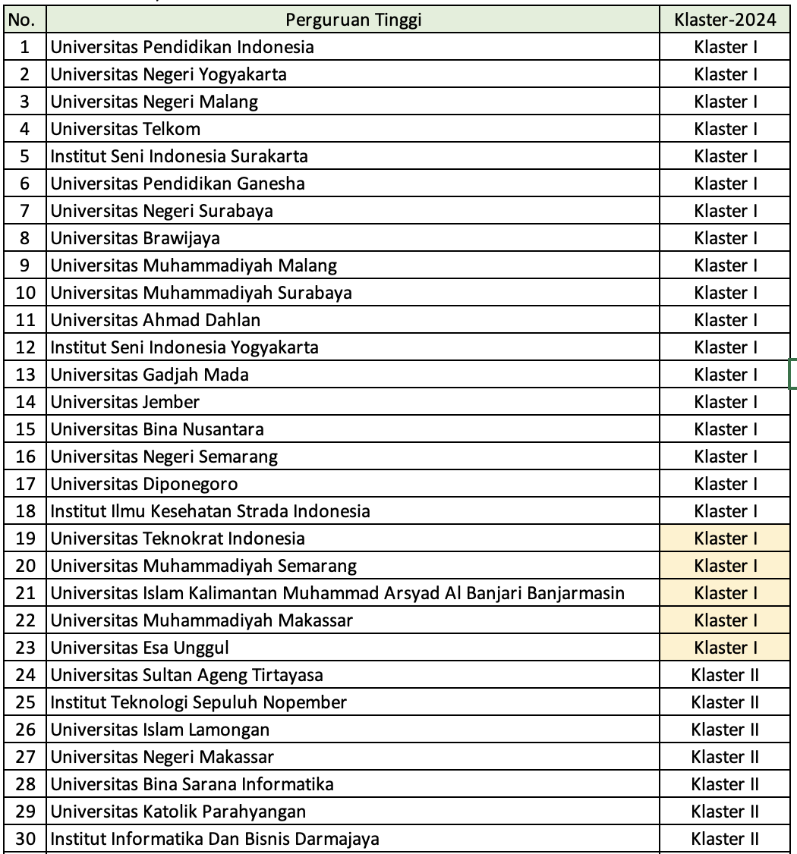
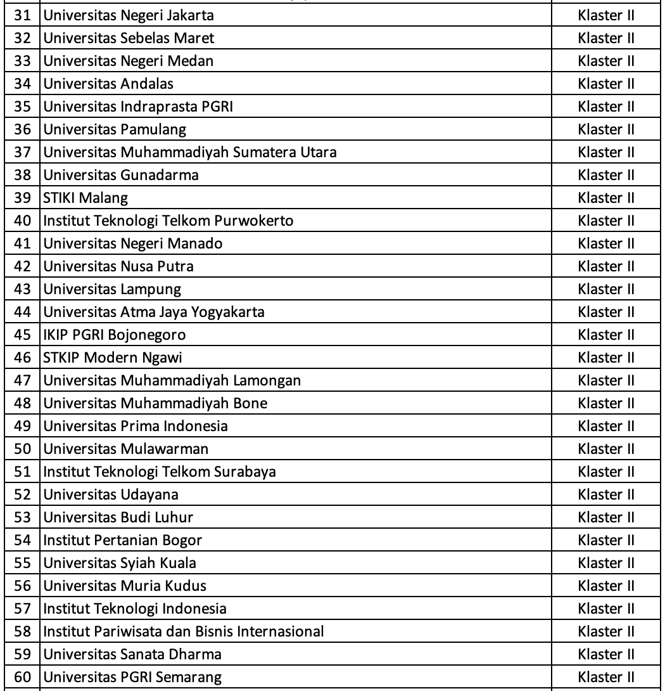
Klasterisasi LIDM 2024

Slide 14
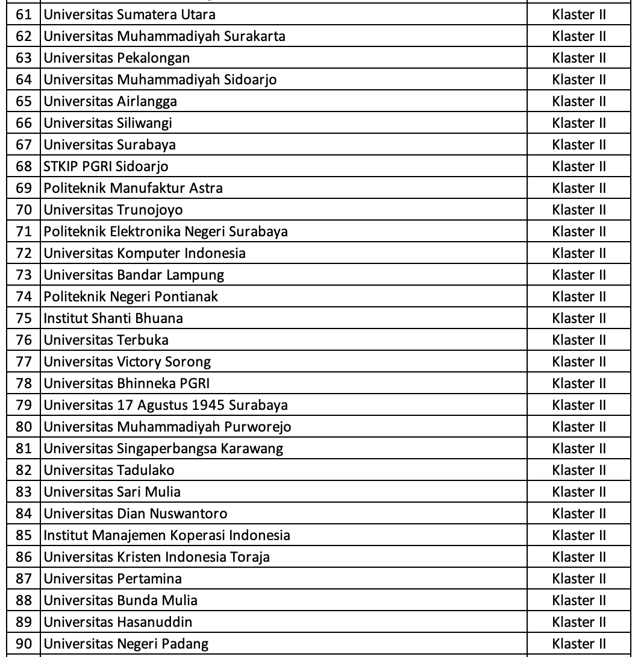
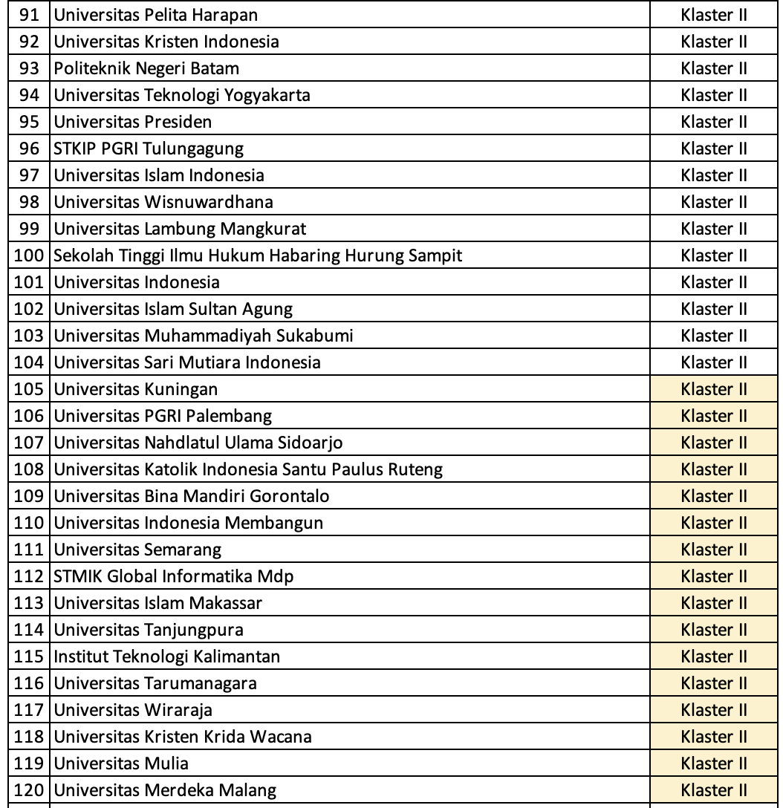
Klasterisasi LIDM 2024

Slide 15
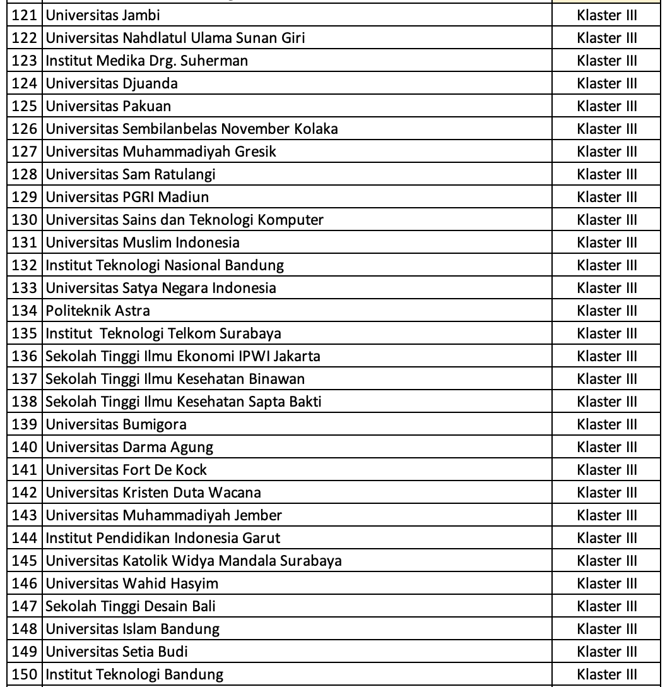
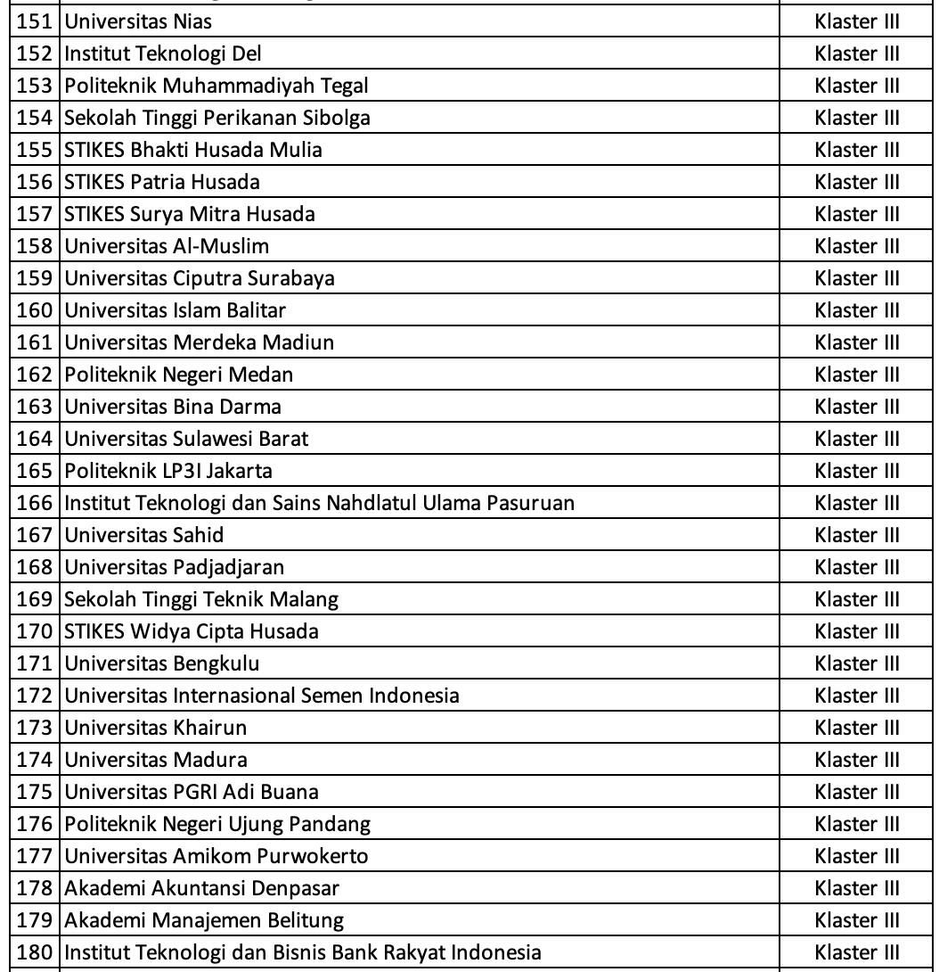
Klasterisasi LIDM 2024

Slide 16
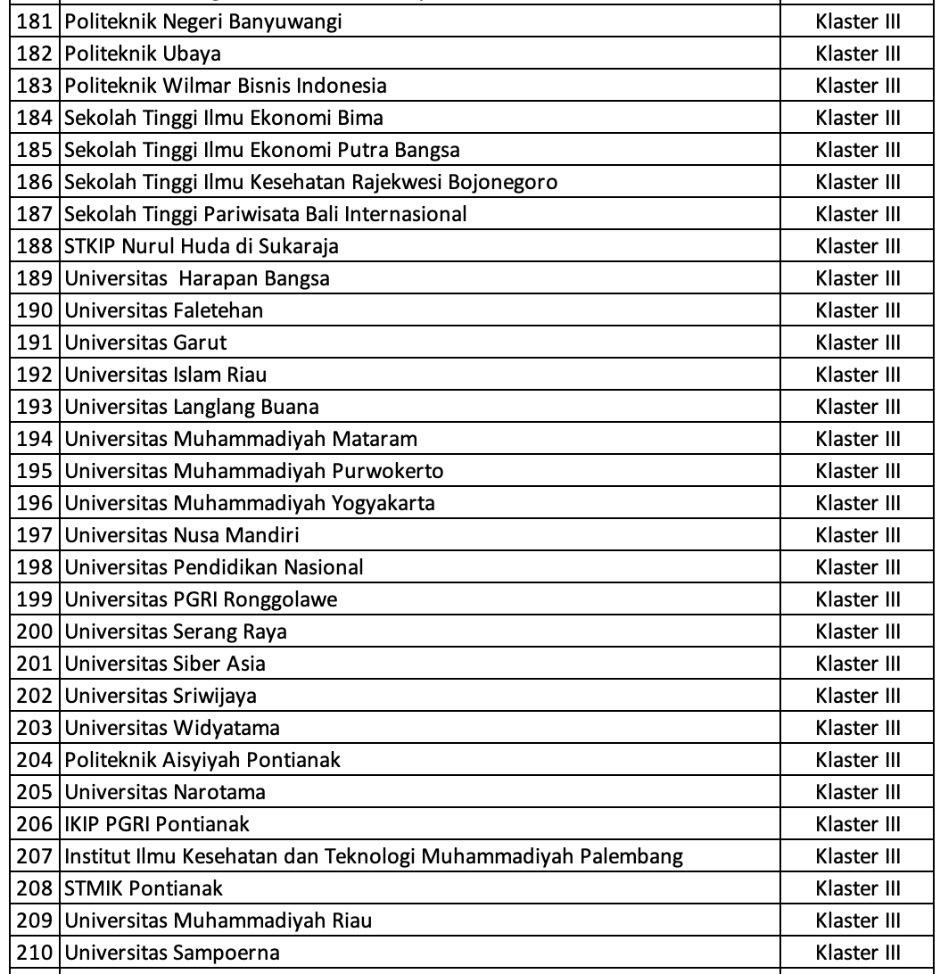
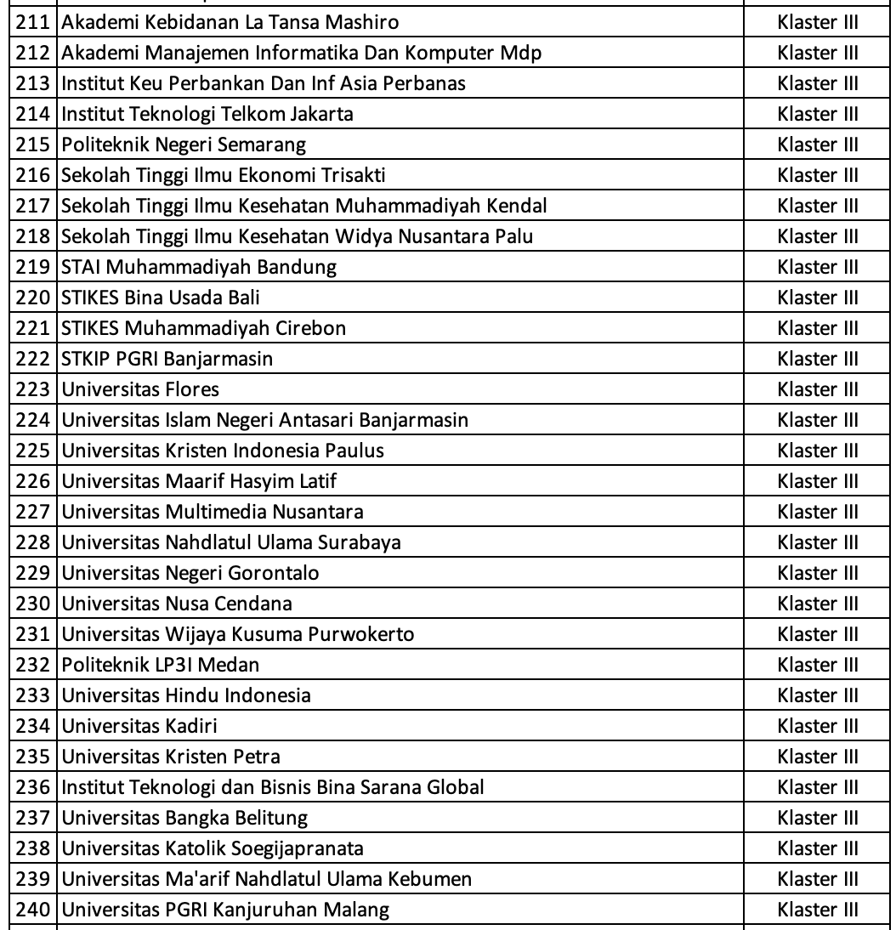
Klasterisasi LIDM 2024

Slide 17
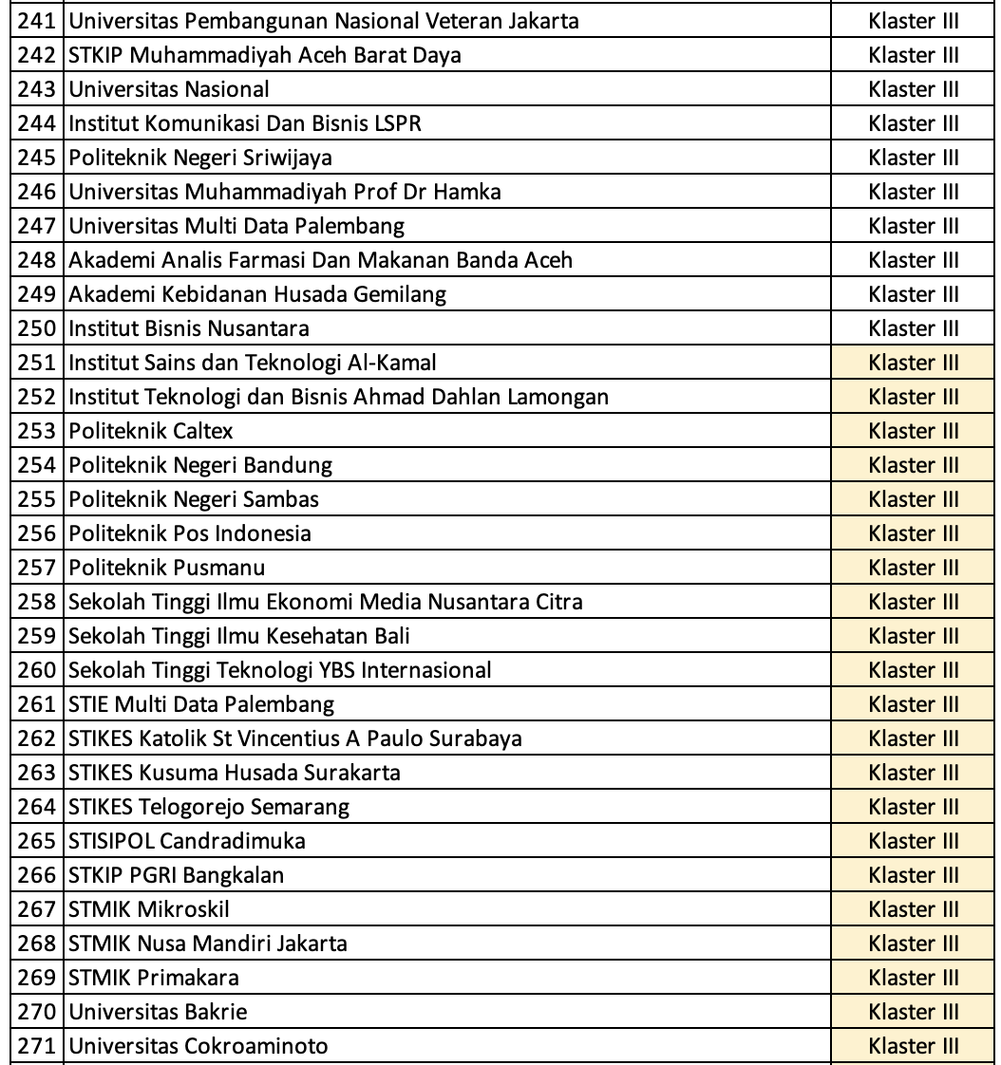
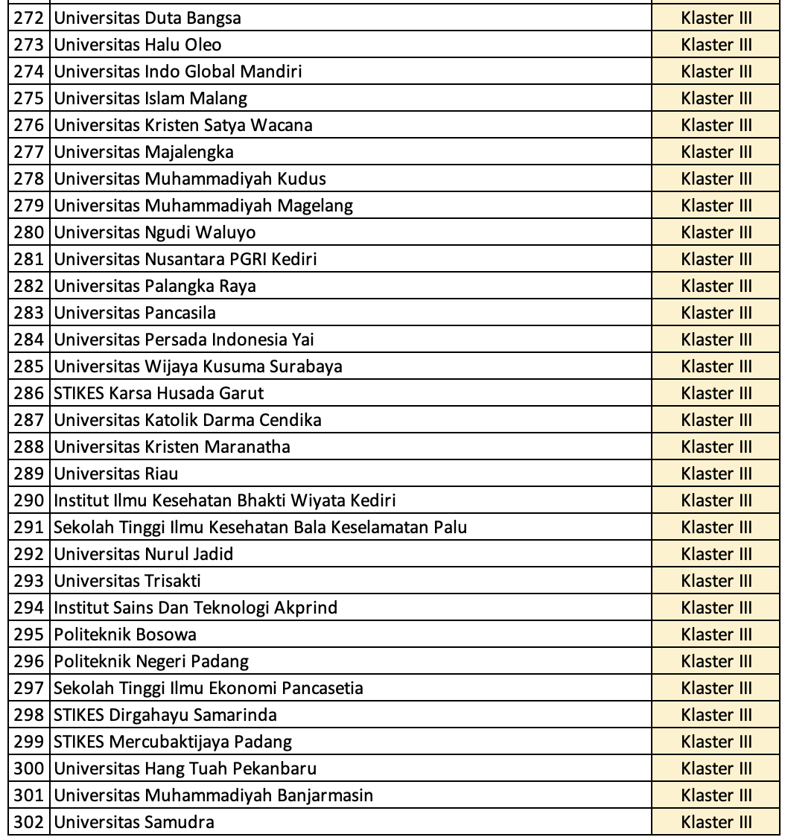
Klasterisasi LIDM 2024

Slide 18
TERIMA KASIH
SELAMAT BERKARYA

